Slide 1
计算机与软件学院
Chapter 6-2.高速缓存存储器
《计算机系统（二）》

Slide 2
高速缓存存储器
高速缓存的结构和操作
高速缓存对性能的影响
存储器山
重新排列循环以提高空间局部性
使用分块以提高时间局部性

Slide 3
局部性
局部性原理: 程序倾向于使用最近一段时间，距离其较近地址的数据和指令。
时间局部性:
最近被访问的数据或指令
在未来可能还会被访问
空间局部性:
当前访问地址附近的区域在不久
还有可能被访问

Slide 4
存储器 层次结构举例
L0:
寄存器
CPU 寄存器保存着从高速缓存存储器取出的字
更小,
更快,
更贵
(每字节)
的存储器
L1:
L1高速缓存
(SRAM)
L1 高速缓存保存着从 L2 高速缓存取出的缓存行.
L2:
L2 高速缓存
(SRAM)
L2 高速缓存保存着从L3高速缓存取出的缓存行
L3:
L3 高速缓存
(SRAM)
L3 高速缓存保存着从主存高速缓存取出的缓存行
更大,
更慢,
更廉价
(每字节)
的存储器
L4:
主存
(DRAM)
主存保存着从本地磁盘取出的磁盘块
L5:
本地二级存储
(本地磁盘)
本地磁盘保存着从远程网络服务器磁盘上取出的文件
L6:
远程二级存储
(分布式文件系统、Web服务器)

Slide 5
高速缓存基本概念
高速缓存
第k层更小、更快、更昂贵的设备缓存
着该块的一个子集
8
4
9
14
10
3
数据以块大小为传输单元
在层与层之间拷贝
4
10
第k+1层更大、更慢、更便宜的
设备被划分成块
主存
 |  | 0 |  | 1 |  | 2 |  | 3
 |  | 4 |  | 5 |  | 6 |  | 7
 |  | 8 |  | 9 |  | 10 |  | 11
 |  | 12 |  | 13 |  | 14 |  | 15
4
10

Slide 6
基本高速缓存概念: 命中
Request: 14
需要块b中的数据
高速缓存
块b在高速缓存中:
命中!
8
9
14
3
14
主存 |  | 0 |  | 1 |  | 2 |  | 3
 |  | 4 |  | 5 |  | 6 |  | 7
 |  | 8 |  | 9 |  | 10 |  | 11
 |  | 12 |  | 13 |  | 14 |  | 15

Slide 7
基本高速缓存概念: 不命中
Request: 12
需要块b中的数据
高速缓存
块b不在高速缓存中:
不命中!
8
12
14
3
9
12
Request: 12
块b从主存中读取
主存 |  | 0 |  | 1 |  | 2 |  | 3
 |  | 4 |  | 5 |  | 6 |  | 7
 |  | 8 |  | 9 |  | 10 |  | 11
 |  | 12 |  | 13 |  | 14 |  | 15
块b存储在高速缓存中
替换策略: 决定块b去向
替换策略: 决定哪一块被换出
12

Slide 8
基本高速缓存概念: 多类缓存不命中
冷不命中(或强制性不命中)
缓存为空时发生冷不命中.
冲突不命中
大多数高速缓存将第k+1层的某个块限制放置在第k层块的一个小的子集中（有时只是一个块）
例如，第k+1层的块i必须放置在第k层的块（I mod 4）中
当第k层的缓存足够大，但多个数据对象映射到同一个缓存块中时发生冲突不命中
例如，每次引用块0, 8, 0, 8, 0, 8, ... 都会错过
容量不命中
当一组活动缓存块（工作集）大于缓存时发生

Slide 9
高速缓存存储器
高速缓存存储器是一个小的基于SRAM 的高速缓存存储器，通过硬件自动管理
保持主存的频繁访问块的访问速度
CPU首先在缓存中查找数据
典型的系统结构:
CPU 芯片
寄存器文件
ALU
高速
缓存
系统总线
内存总线
主存
总线接口
I/O 桥

Slide 10
重读第10讲:
现代 CPU 设计
Instruction Control
Fetch Control | Address
Retirement Unit
 | Register File
Instruction Cache
Instruction Decode
Instructions
Operations
Register Updates
Prediction OK?
Branch Arith
Arith
Arith
Functional
Units
Load
Store
Operation Results
Addr.
Addr. Data
Data
Data Cache
Execution

Slide 11
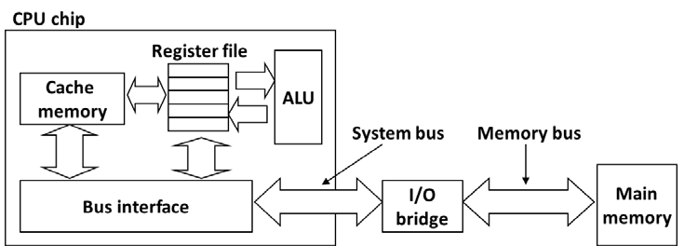
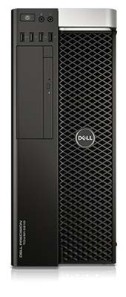


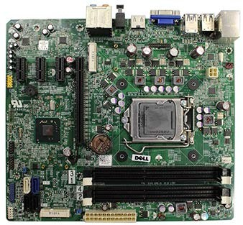

它看起来如何
Desktop PC
CPU (Intel Core i7)
Main memory (DRAM)
Motherboard
Source: Dell
Source: Dell
Source: PC Magazine
Source: techreport.com
Source: Dell

Slide 12
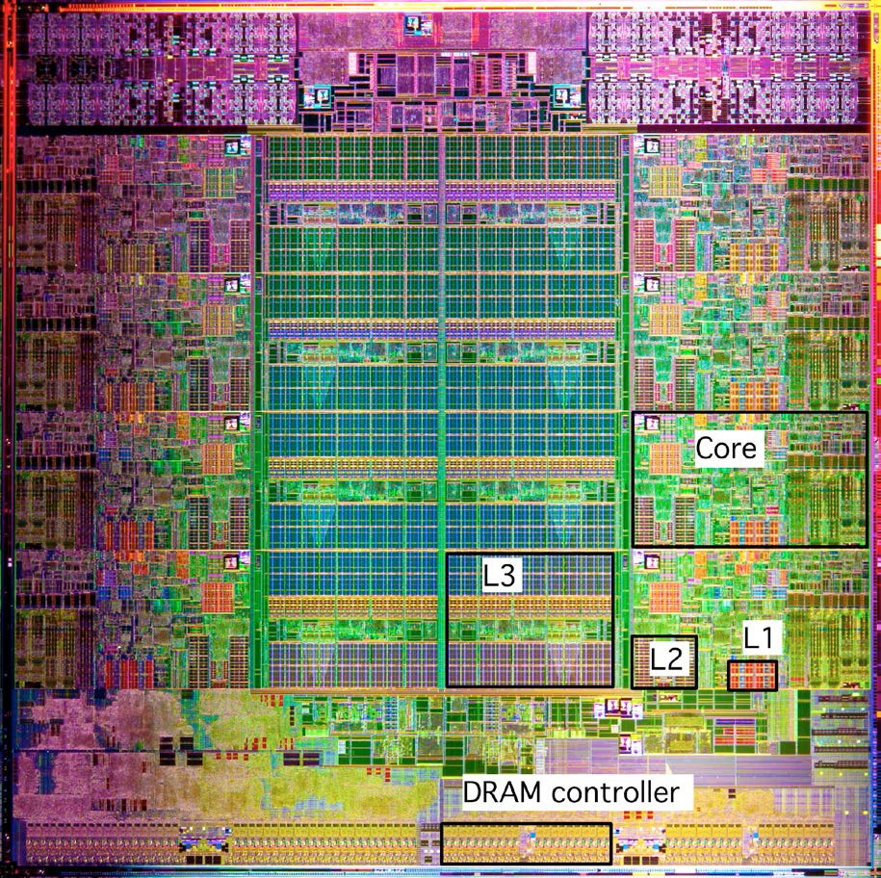
它看起来是什么样子（续）
Intel Sandy Bridge Processor Die
L1: 32KB Instruction + 32KB Data L2: 256KB
L3: 3–20MB

Slide 13
高速缓存(S, E, B)的通用组织
每组有E = 2^{e 行}
组
行
S = 2^{s 组}
高速缓存大小:
C = S x E x B 数据字节
v
tag
0 | 1 | 2 |  |  | B-1
有效位
^{每个高速缓存块有} B = 2^{b 字节}

Slide 14
读取高速缓存
定位集
检查集合中的任何行是否具有匹配标记
是+行有效：命中
从偏移量开始定位数据
每组有E = 2^{e 行}
word地址:
t bits | s bits | b bits
S = 2^{s 组}
组索引
块偏移
标记
数据从这个偏移开始
v
tag
0 1 2
B-1
有效位
^{每个高速缓存块有} B = 2^{b 字节}

Slide 15
例子: 直接映射高级缓存(E = 1)
直接映射: 每组一行
假定: 高速缓存块大小为 8个字节
v
tag
0 | 1 | 2 | 3 | 4 | 5 | 6 | 7
int地址:
t bits 0…01 100
选择的组
v
tag
0 | 1 | 2 | 3 | 4 | 5 | 6 | 7
S = 2^{s 组}
v
tag
0 | 1 | 2 | 3 | 4 | 5 | 6 | 7
v
tag
0 | 1 | 2 | 3 | 4 | 5 | 6 | 7

Slide 16
例子: 直接映射高级缓存(E = 1)
直接映射: 每组一行
假定: 高速缓存块大小为 8个字节
int地址:
t bits 0…01 100
有效?
+ 匹配: 假设 yes = hit
v
tag
0 1 2 3 4 5 6 7
tag
块偏移

Slide 17
例子: 直接映射高级缓存(E = 1)
直接映射: 每组一行
假定: 高速缓存块大小为 8个字节
int地址:
t bits 0…01 100
有效?
+ 匹配: 假设 yes = hit
v
tag
0 1 2 3 4 5 6 7
块偏移
int (4个字节) 在这里
如果标记不匹配: 旧的行被驱逐并替换

Slide 18
直接映射高速缓存仿真
t=1 s=2 b=1
M=16 位 (地址是4位的), B=2 字节/块, S=4 组, E=1 块/组
x | xx | x
地址跟踪(每次读取一个字节):
miss
hit miss miss miss
v Tag Block
Set 0
Set 1
Set 2
Set 3
0 | [0000₂],
1 | [0001₂],
7 | [0111₂],
8 | [1000₂],
0 | [0000₂]
1 | 0 | M[0-1]
1 | 0 | M[6-7]
0
1
1
?
0
1
?
M[0-1]
M[8-9]

Slide 19
E 路组相联高速缓存 ( E = 2)
E = 2: 每组两行
假定: 高速缓存块大小为 8个字节
short int地址:
每组两行
t bits 0…01 100
v
tag
0 | 1 | 2 | 3 | 4 | 5 | 6 | 7
v
tag
0 | 1 | 2 | 3 | 4 | 5 | 6 | 7
v
tag
0 | 1 | 2 | 3 | 4 | 5 | 6 | 7
v
tag
0 | 1 | 2 | 3 | 4 | 5 | 6 | 7
选择的组
S
组
v
tag
0 | 1 | 2 | 3 | 4 | 5 | 6 | 7
v
tag
0 | 1 | 2 | 3 | 4 | 5 | 6 | 7
v
tag
0 | 1 | 2 | 3 | 4 | 5 | 6 | 7
v
tag
0 | 1 | 2 | 3 | 4 | 5 | 6 | 7

Slide 20
E 路组相联高速缓存 ( E = 2)
E = 2: 每组两行
假定: 高速缓存块大小为 8个字节
short int地址:
t bits 0…01 100
两者进行比较
有效? +
匹配: yes = hit
匹配: yes = hit
v
tag
0 1 2 3 4 5 6 7
0 | 1 | 2 | 3 | 4 | 5 | 6 | 7
tag
v
tag
块偏移

Slide 21
E 路组相联高速缓存 ( E = 2)
E = 2: 每组两行
假定: 高速缓存块大小为 8个字节
short int地址:
t bits 0…01 100
两者进行比较
有效? +
匹配: yes = hit
v
tag
0 1 2 3 4 5 6 7
v
tag
0 | 1 | 2 | 3 | 4 | 5 | 6 | 7
这里 short int 为2 个字节
不匹配:
选择组中的一行用于驱逐和替换
替换策略: 随机, 最近最少使用(LRU), …
块偏移

Slide 22
2路组相联高速缓存仿真
t=2 s=1 b=1
M=16 位 (地址是4位的), B=2 字节/块, S=2 组, E=2 块/组
xx | x | x
地址跟踪(每次读取一个字节):
0
1
7
8
0
[0000₂],
[0001₂],
[0111₂],
[1000₂],
[0000₂]
Block
miss hit miss miss hit
v Tag
1 | 00 | M[0-1]
1 | 10 | M[8-9]
0
?
?
Set 0
Set 1
0
1 | 01 | M[6-7]
0
0

Slide 23
有关写的问题
存在多个数据副本:
L1, L2, L3, 主存，磁盘
处理写命中
直写(立即写入内存)
写回 (推迟写入内存直到替换算法要驱逐这个更新过的块)
需要一个额外的修改位
处理写不命中
写分配 (加载相应的低一层的块到高速缓存中，然后更新这个高速缓存块)
在利用写的空间局部性上很好
非写分配 (直接写入到内存，不加载到缓存中)
通常的模型
直写 + 非写分配
写回 + 写分配

Slide 24
Intel Core i7 的高速缓存层次结构
处理器封装
核0 核3
Regs Regs
L1 i-cache and d-cache:
32 KB, 8-way,
Access: 4 cycles
L1
d-cache
L1
i-cache
L1
d-cache
L1
i-cache
L2统一的高速缓存:
256 KB, 8-way,
Access: 10 cycles
…
L2 统一的高速缓存
L2 统一的高速缓存
L3统一的高速缓存:
8 MB, 16-way,
Access: 40-75 cycles
L3统一的高速缓存
(所有的核共享)
块大小: 64 bytes for all caches.
主存

Slide 25
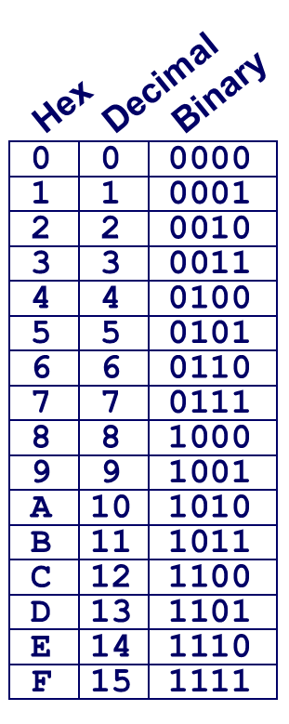
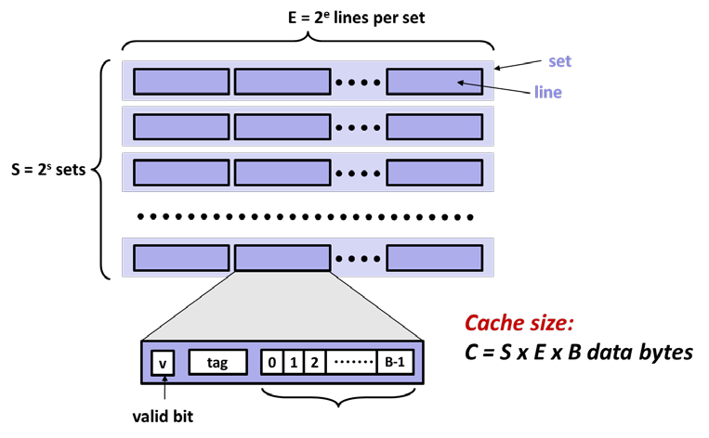
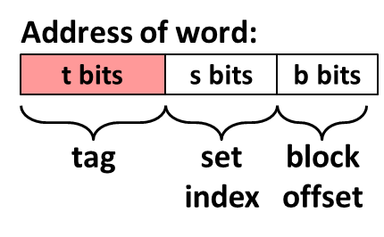
例子: Core i7 L1 Data Cache
32 kB 8路组相联
64 字节/块
47位地址范围
B =
S = , s =
E = , e = C =
栈地址:
0x00007f7262a1e010
块偏移:
组索引:
标记:
0x??
0x??
0x??
Block offset: . bits Set index: . bits Tag: . bits

Slide 26
例子: Core i7 L1 Data Cache
32 kB 8路组相联
64 字节/块
47位地址范围
B = 64
S = 64, s = 6
E = 8, e = 3
C = 64 x 64 x 8 = 32,768
栈地址:
0x00007f7262a1e010
块偏移:
组索引:
标记:
0x10
0x0
Block offset: 6 bits Set index: 6 bits Tag: 35 bits
0x7f7262a1e
0000 0001 0000

Slide 27
高速缓存参数的性能影响
不命中率
内存引用不命中的比率(不命中数量 / 引用数量)
= 1 – 命中率
通常大小(百分比):
▪ L1的3-10%
取决于大小等因素，对于L2可以很小（例如＜1%）
命中时间
从高速缓存传送一个字到CPU的时间
包括组选择、行确认和字选择的时间
通常大小:
L1的4个时钟周期
L2的10个时钟周期
不命中处罚
由于不命中所需要的额外时间
通常是主存的50-200 个周期 (增加的趋势!)

Slide 28
考虑这些数字
命中和不命中间的巨大差异
如果仅仅是L1和主存，差异可能是100倍。
你会相信99%的命中是97%的两倍吗？
考虑：
1周期缓存命中时间
100个周期的不命中处惩
平均访问时间:
97% 命中: 1 cycle + 0.03 x 100 cycles = 4 cycles
99% 命中: 1 cycle + 0.01 x 100 cycles = 2 cycles
这就是为什么使用“不命中率”代替“命中率”的原因

Slide 29
编写高速缓存友好的代码
让最常见的情况运行得快
集中在核心函数里的循环上
尽量减少每个循环内部的缓存不命中数量
对局部变量的反复引用是好的 (时间局部性)
步长为1的引用模式是好的(空间局部性)
关键思想：通过对高速缓冲存储器的理解来量化局部性的定性概念

Slide 30
高速缓存存储器
高速缓存的结构和操作
高速缓存对性能的影响
存储器山
重新排列循环以提高空间局部性
使用分块以提高时间局部性

Slide 31
存储器山
吞吐量(读带宽)
以兆字节每秒为单位(MB/s)
存储器山: 使用一个空间和时间局部性的函数测量读取吞吐量
以紧凑的方式表征存储系统的性能

Slide 32
存储器山test程序
long data[MAXELEMS]; /* Global array to traverse */
Bryant and O’Hallaron, Computer Systems: A Programmer’s Perspective, Third Edition
/* test - Iterate over first "elems" elements of
*
*
*/ int
array "data" with stride of "stride", using using 4x4 loop unrolling.
test(int elems, int stride) {
以多种elems和stride值的组合调用test函数.
long long long
i, sx2=stride*2, sx3=stride*3, sx4=stride*4; acc0 = 0, acc1 = 0, acc2 = 0, acc3 = 0; length = elems, limit = length - sx4;
对每一个elems 和
stride:
/* Combine 4 elements at a time */
1. 调用一次 test函数去 预热高速缓存；
for (i = 0; i < limit; i += sx4) { acc0
acc1 acc2 acc3
}
= acc0
= acc1
= acc2
= acc3
+ data[i];
+ data[i+stride];
+ data[i+sx2];
+ data[i+sx3];
2. 再次调用 test函数，测量读吞吐量(MB/s)
/* Finish any remaining elements */ for (; i < length; i++) {
acc0 = acc0 + data[i];
}
return ((acc0 +
acc1) + (acc2 + acc3));
mountain/mountain.c
}

Slide 33
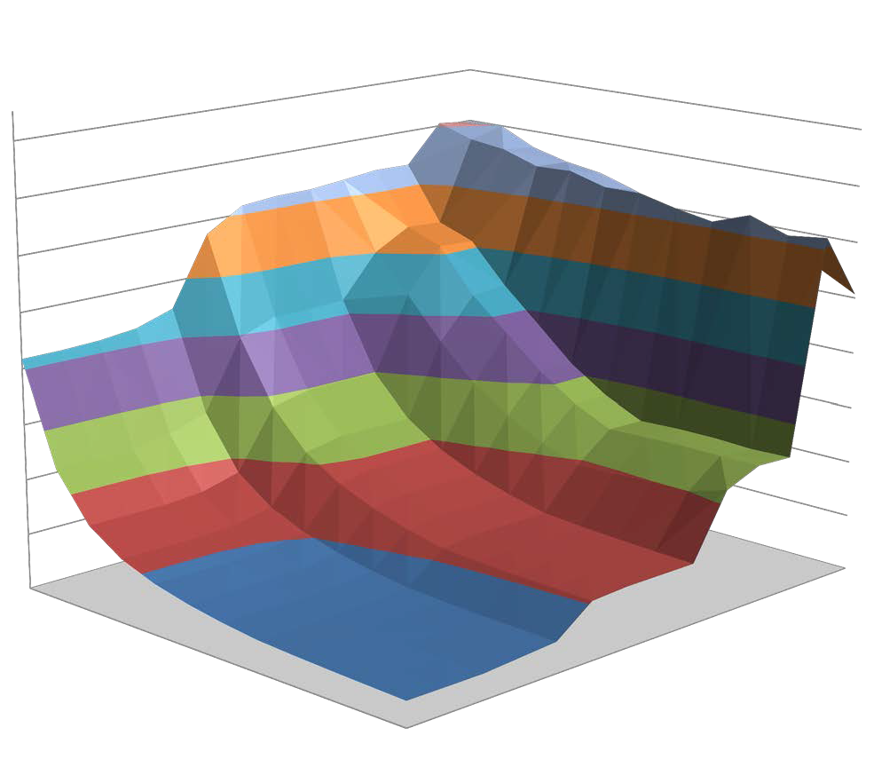
Core i7 Haswell
2.1 GHz
32 KB L1 高速缓存 256 KB L2高速缓存
8 MB L3高速缓存
64 B 块大小
存储器山
硬件预取
16000
L1
读吞吐量(MB/s)
14000
12000
10000
8000
时间局部性山脊
6000
L2
4000
L3
2000
空间局部性的斜坡
0
s1
32k
s3
主存
128k
s5
512k
s7
2m
步长(x8 字节)
s9
8m
大小(字节)
s11
128m
32m

Slide 34
高速缓存存储器
高速缓存的结构和操作
高速缓存对性能的影响
存储器山
重新排列循环以提高空间局部性
使用分块以提高时间局部性

Slide 35

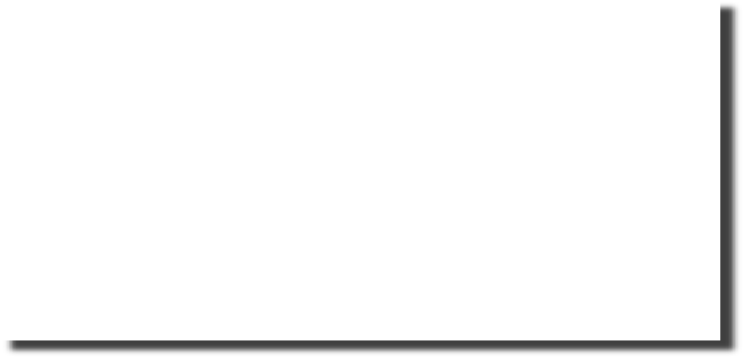
矩阵相乘问题
描述:
乘以 N x N 矩阵
矩阵元素是doubles 类型(8 bytes)
共执行O(N³)个操作
每一个元素都要读n次
计算每一个元素都要求和
但是可能保存到寄存器中
变量sum
保存在寄存器中
for (i=0; i<n; i++) {
for (j=0; j<n; j++) { sum = 0.0;
for (k=0; k<n; k++)
sum += a[i][k] * b[k][j]; c[i][j] = sum;
matmult/mm.c
/* ijk */
}
}

Slide 36
矩阵乘法的不命中率分析
假设:
块大小 = 32B (对四个double类型的数据来说足够大)
矩阵维度(N)非常大
1/N 近似当作 0.0
多行不能够装进高速缓存中
分析方法:
研究内部循环的访问模式
j
k
j
=
x
i
i
k
C
A
B

Slide 37
内存中C数组的布局（综述）
按行主要顺序分配的C数组
连续存储位置中的没一行
在一行中逐步通过列:
▪ for (i = 0; i < N; i++)
sum += a[0][i];
连续元素访问
如果块大小(B) > sizeof(a_{ij}) 字节, 则利用空间局部性
不命中率 = sizeof(a_{ij}) / B
在一列中逐步通过行:
▪ for (i = 0; i < n; i++)
sum += a[i][0];
访问距离远的元素
没有空间局部性!
不命中率 = 1 (i.e. 100%)

Slide 38

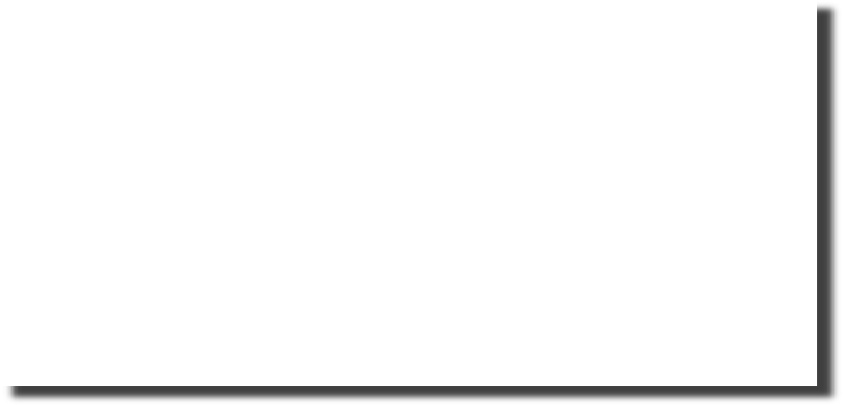
矩阵乘法(ijk)
/* ijk */
for (i=0; i<n; i++) { for (j=0; j<n; j++) {
sum = 0.0;
for (k=0; k<n; k++)
sum += a[i][k] * b[k][j]; c[i][j] = sum;
}
} matmult/mm.c
Misses per inner loop iteration:
Inner loop:
(*,j)
(i,j)
(i,*)
A
B
C
Row-wise
Column- wise
Fixed
A 0.25
B 1.0
C 0.0
Block size = 32B (four doubles)

Slide 39

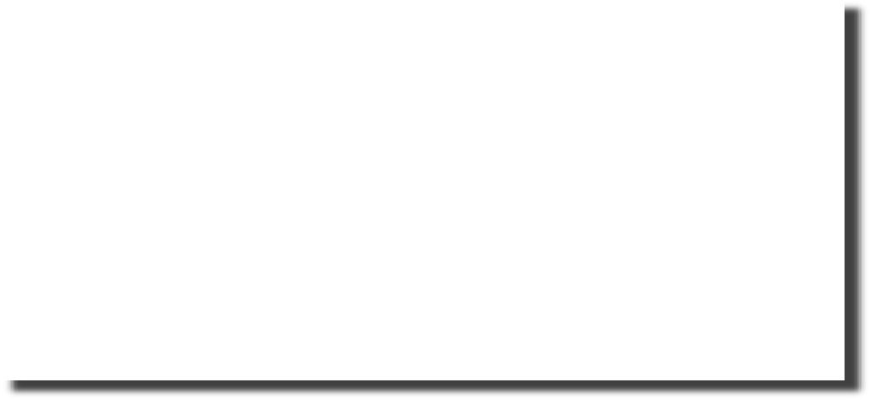
矩阵乘法(jik)
/* jik */
for (j=0; j<n; j++) { for (i=0; i<n; i++) {
sum = 0.0;
for (k=0; k<n; k++)
sum += a[i][k] * b[k][j]; c[i][j] = sum
}
} matmult/mm.c
Inner loop:
(*,j)
(i,j)
(i,*)
A
B
C
Row-wise
Column- wise
Fixed
Misses per inner loop iteration:
A 0.25
B 1.0
C 0.0
Block size = 32B (four doubles)

Slide 40

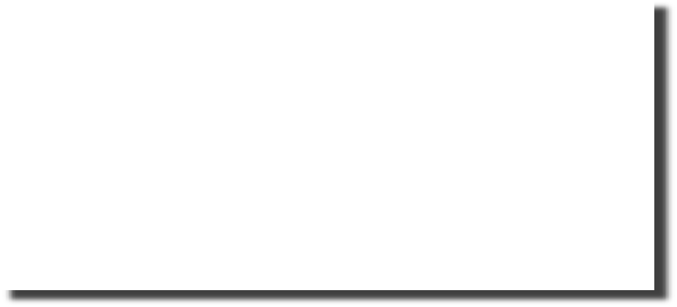
矩阵乘法(kij)
/* kij */
for (k=0; k<n; k++) { for (i=0; i<n; i++) {
r = a[i][k];
for (j=0; j<n; j++) c[i][j] += r * b[k][j];
}
Inner loop:
(k,*)
(i,*)
(i,k)
A
B
C
}
matmult/mm.c
Fixed
Row-wise
Row-wise
Misses per inner loop iteration:
A 0.0
B 0.25
C 0.25
Block size = 32B (four doubles)

Slide 41

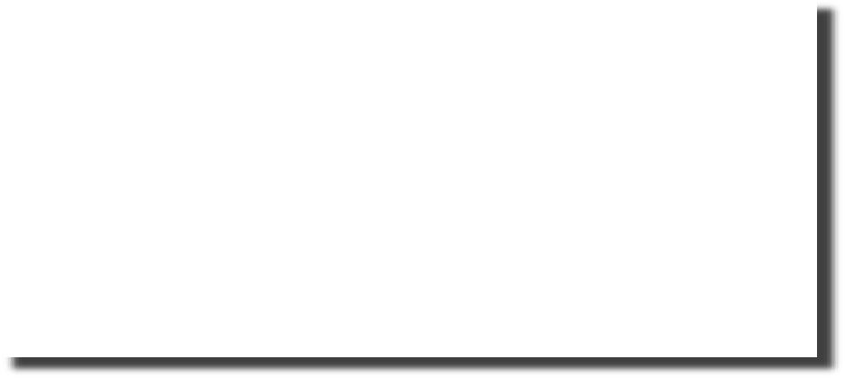
矩阵乘法(ikj)
/* ikj */
for (i=0; i<n; i++) { for (k=0; k<n; k++) {
r = a[i][k];
for (j=0; j<n; j++) c[i][j] += r * b[k][j];
}
Inner loop:
(i,k)
(k,*)
(i,*)
A
B
C
}
matmult/mm.c
Fixed
Row-wise
Row-wise
Misses per inner loop iteration:
A 0.0
B 0.25
C 0.25
Block size = 32B (four doubles)

Slide 42

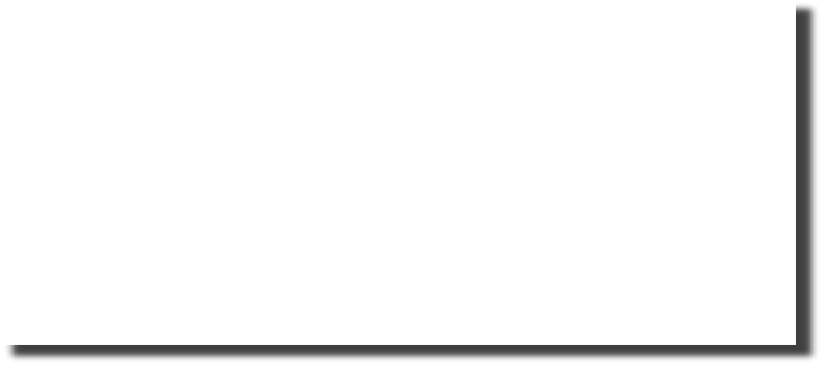
矩阵乘法(jki)
/* jki */
for (j=0; j<n; j++) { for (k=0; k<n; k++) {
r = b[k][j];
for (i=0; i<n; i++) c[i][j] += a[i][k] * r;
}
Inner loop: (*,k)
(*,j)
(k,j)
A
B
C
}
matmult/mm.c
Column-
Fixed
Column-
wise
wise
Misses per inner loop iteration:
A 1.0
B 0.0
C 1.0
Block size = 32B (four doubles)

Slide 43

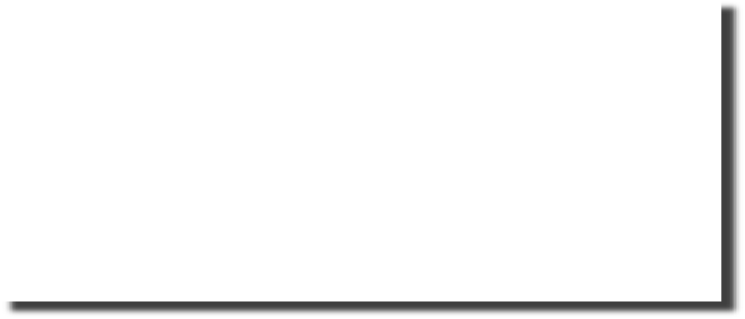
矩阵乘法(kji)
/* kji */
for (k=0; k<n; k++) { for (j=0; j<n; j++) {
r = b[k][j];
for (i=0; i<n; i++) c[i][j] += a[i][k] * r;
}
Inner loop: (*,k)
(*,j)
(k,j)
A
B
C
}
matmult/mm.c
Column- wise
Fixed
Column- wise
Misses per inner loop iteration:
A 1.0
B 0.0
C 1.0
Block size = 32B (four doubles)

Slide 44
矩阵乘法总结
for (i=0; i<n; i++) { for (j=0; j<n; j++) { sum = 0.0;
for (k=0; k<n; k++)
sum += a[i][k] * b[k][j]; c[i][j] = sum;
}
}
ijk (& jik):
2 次加载, 0 次存储
每次迭代未命中次数 = 1.25
for (k=0; k<n; k++) { for (i=0; i<n; i++) { r = a[i][k];
for (j=0; j<n; j++) c[i][j] += r * b[k][j];
}
}
kij (& ikj):
2 次加载, 1次存储
每次迭代未命中次数 = 0.5
Computer Systems: A Programmer’s Perspective, Third Edition
for (j=0; j<n; j++) { for (k=0; k<n; k++) {
r = b[k][j];
for (i=0; i<n; i++) c[i][j] += a[i][k] * r;
}
}
jki (& kji):
2 次加载, 1次存储
每次迭代未命中次数 = 2.0
Bryant and O’Hallaron,

Slide 45







Core i7 矩阵乘法性能
周期/迭代
100
jki / kji
jki kji ijk jik
kij
ikj
ijk / jik
10
kij / ikj
1
50 100 150 200 250 300 350 400
数组大小 (n)
450 500 550 600 650 700

Slide 46
高速缓存存储器
高速缓存的结构和操作
高速缓存对性能的影响
存储器山
重新排列循环以提高空间局部性
使用分块以提高时间局部性

Slide 47
例子:矩阵乘法
c = (double *) calloc(sizeof(double), n*n);
/* Multiply n x n matrices a and b */
void mmm(double *a, double *b, double *c, int n) { int i, j, k;
for (i = 0; i < n; i++) for (j = 0; j < n; j++)
for (k = 0; k < n; k++)
c[i*n + j] += a[i*n + k] * b[k*n + j];
}
j
c a b
=
x
i

Slide 48
高速缓存不命中分析
假设:
矩阵元素都是double类型
高速缓存块 = 8 doubles
高速缓存大小 C << n (远小于 n)
n
第一次迭代:
n/8 + n = 9n/8 不命中
=
x
缓存后:
(示意图)
=
x
8 wide

Slide 49
高速缓存不命中分析
假设:
矩阵元素都是double类型
高速缓存块 = 8 doubles
高速缓存大小 C << n (远小于 n)
n
第二次迭代:
继续:
n/8 + n = 9n/8 不命中
=
x
8 wide
不命中总数:
▪ 9n/8 n² = (9/8) n³

Slide 50
分块矩阵乘法
c = (double *) calloc(sizeof(double), n*n);
/* Multiply n x n matrices a and b */
void mmm(double *a, double *b, double *c, int n) { int i, j, k;
for (i = 0; i < n; i+=B) for (j = 0; j < n; j+=B)
for (k = 0; k < n; k+=B)
/* B x B mini matrix multiplications */ for (i1 = i; i1 < i+B; i++)
for (j1 = j; j1 < j+B; j++) for (k1 = k; k1 <
c[i1*n+j1] +=
k+B; k++)
a[i1*n + k1]*b[k1*n + j1];
matmult/bmm.c
}
j1
c
a
b
c
= x +
i1
, Third Edition

Slide 51
高速缓存不命中分析
假设:
高速缓存块 = 8 doubles
高速缓存大小 C << n (远小于 n)
放入缓存中的三个块 : 3B² < C
n/B blocks
第一次(块) 迭代:
每块有B²/8不命中
▪ 2n/B x B²/8 = nB/4
(省略矩阵c)
=
x
缓存后:
(示意图)
Block size B x B
=
x

Slide 52
高速缓存不命中分析
假设:
高速缓存块 = 8 doubles
高速缓存大小 C << n (远小于 n)
放入缓存中的三个块 : 3B² < C
n/B blocks
第二次(块) 迭代:
和第一次相同
▪ 2n/B x B²/8 = nB/4
=
x
不命中总数:
Block size B x B
▪ nB/4 * (n/B)² = n³/(4B)

Slide 53
分块(blocking)小结
没有分块: (9/8) n³
分块: 1/(4B) n³
建议最大可能的块大小B，但 3B² < C!
戏剧性差异的原因:
矩阵乘法具有固有的时间局部性:
输入数据: 3n², 计算 2n³
每个数组元素使用 O(n) 次!
但是程序必须正确编写

Slide 54
高速缓存小结
高速缓存、内存对性能有显著的影响
使用以下技术来编写程序：
将你的注意力集中在内循环上，大部分计算和内存访问都发生在这里。
通过按照数据对象存储在内存中的顺序、以步长为 1 来读数据，从而使得你的程序中的空间局部性最大。
一旦从存储器中读入了一个数据对象，就尽可能多地使用它，从而使得程序中的时间局部性最大。

